Slide 1

基于内容的个性化音乐推荐系统
里仁学院2013级计算机8班 答辩人：杨红 导师：原福永

Slide 2





目录\CONTENTS
选题背景及意义
研究进度安排
研究内容及方法步骤
参考文献及总结

Slide 3


选题背景
研究意义

Slide 4

选题背景
在互联网时代，各类音乐网站极大的方便了人们对于音乐的需求，海量的音乐信息遍布各音乐门户网站
海量信息的同时呈现，使用户很难找到符合“口味”的歌曲
个性化音乐推荐系统正是为了在没有明确需求的情况下，帮助人们找到其喜爱的歌曲

Slide 5

研究意义
发掘长尾部分用户感兴趣的音乐
节省用户寻找悦耳音乐的时间
改善娱乐生活品质

Slide 6


单击添加标题
单击添加标题
更多关于向天歌PPT，
请访问：www.topppt.cn
算法原理
内容概述

Slide 7
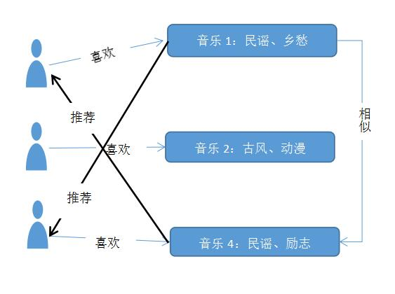




算法原理
A
基于内容的推荐算法，根据物品信息和用户兴趣的相关性，给用户推荐相似的物品
图为音乐推荐系统需要实现的功能。首先 给音乐划分类别模块，通过音乐信息发现音乐间的相似度，然后给用户推荐喜欢的类型的音乐
B
C

Slide 8








内容概述
浏览器页面
客户端
用户注册、登录
听音乐、下载音乐等操作
推荐系统
管理音乐业务
音乐的添加、删除、信息的修改，实现对用户的兴趣推荐功能等
表现层
业务层
数据库
实时业务数据
音乐信息、用户信息、实时用户数据信息等
数据层

Slide 9


研究方法及步骤

Slide 10




研究方法及步骤
实现基于浏览器的分布式爬虫技术，从网站爬取相关信息；
如果数据爬取失败，则使用下载的数据集；
1
2
3
4
设计实现基于内容的推荐算法。通过用户数据测试推荐的准确性；
制作音乐电台网页，在网页中实现向用户推荐感兴趣的音乐。

Slide 11



研究进度安排

Slide 12











研究进度安排
1—4周：确定毕业设计题目，查阅资料，学习推荐算法，撰写开题报告和文献综述，完成需求分析为系统开发做准备。
5—8周：熟悉系统开发环境与工具，完成系统的概要设计。
9—12周：开发原型系统，实现系统基本功能。
13—16周：实现推荐系统，进行代码调试，确定论文框架。
17周：撰写毕业论文，整理相关资料，准备毕业答辩。

Slide 13
参考文献
陈述总结

Slide 14



单击添加标题
推荐系统实践
java核心技术
数据库系统教程.
音乐推荐系统网站
项亮.人民邮电出版社 2012
Cay S.Horstmann，Gary Cornell 机械工业出版社 2013
施伯乐.高等教育出版社 2008
Last.fm https://www.last.fm/
豆瓣音乐.https://douban.fm/
推荐系统
java语言程序设计
javaScript权威指南
Dietmar Jannach，Alexander Felferning等著 蒋凡译，人民邮电出版社 2013
郎波..清华大学出版社2010
弗兰纳根著 ，机械工业出版社 2012

Slide 15


陈述总结
到目前为止，我通过阅读书籍及一些文献文档，初步了解
了推荐系统的运行原理，对于推荐系统的设计和网页部分
功能的设计有了基本的思路。在学习的过程中遇到了很多
问题，爬虫算法也还没实现，不过我会在实践中汲取经验
教训，提高自己的动手能力，在接下来的时间里，继续补
充自己的知识，做好毕设作品。

Slide 16
THANK YOU

